Slide 1
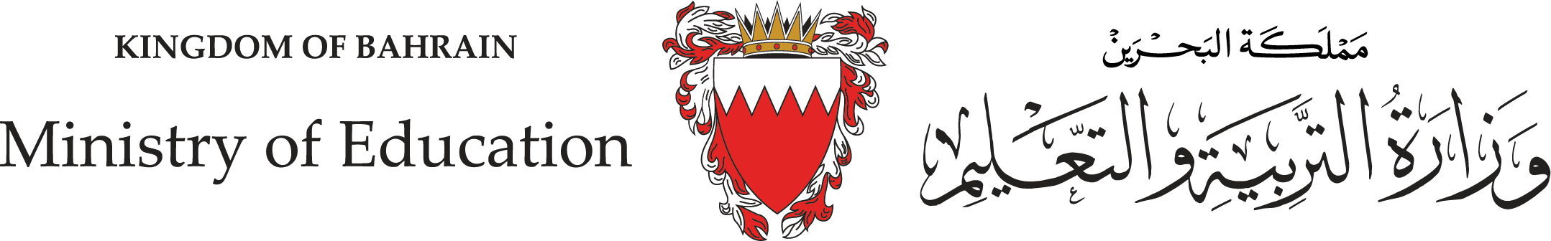
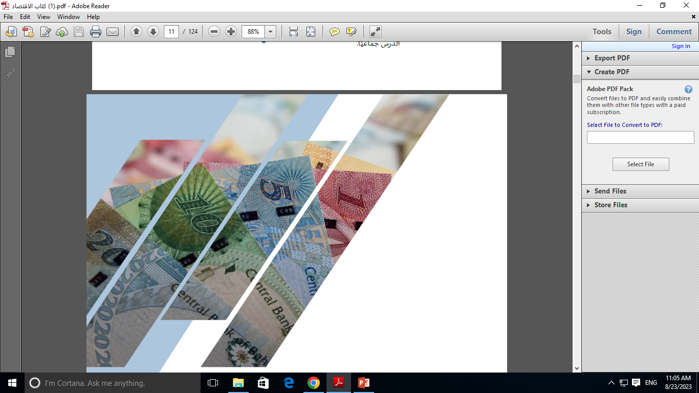
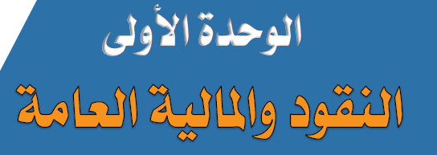
الفصل الدراسي الأول
الاقتصاد
قصد 312
للصف الثالث الثانوي / توحيد المسارات
الصفحات 11 - 17

Slide 2

أهداف الوحدة-النقود وأنواعها
يعدد وظائف النقود وخصائصها.
يميز بين أنواع النقود ومراحل تطورها.
يتعرف على تاريخ النقود في مملكة البحرين.

Slide 3

أهداف الدرس
يُتَوَقَع من الطالب في نهاية هذا الدرس أن:
1. نتعرف نشأة النقود، وعيوب المقايضة.
2. نحدد وظائف النقود.
3. نعرف النقود ونعدد خصائصها.
وزارة التربية والتعليم – العام الدراسي 2023-2024 قصد 312 الاقتصاد الدرس: النقود وأنواعها

Slide 4

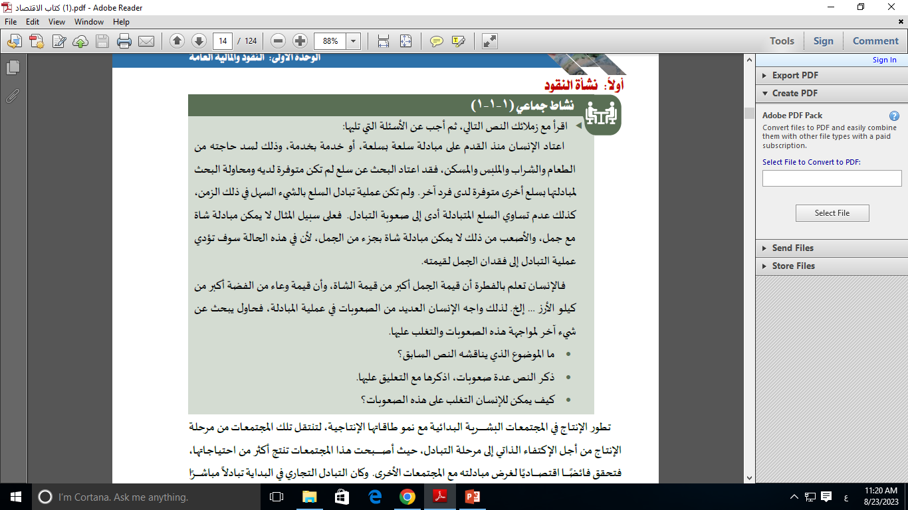
النشاط الاستهلالي
وزارة التربية والتعليم – العام الدراسي 2023-2024 قصد 312 الاقتصاد الدرس: النقود وأنواعها

Slide 5

نشأة النقود
كان التبادل التجاري في البداية تبادلاً مباشرًا للسلع من خلال عملية المقايضة، أو ما يعرف بالنقود السلعية لإشباع حاجاته. إلا أن للمقايضة صعوبات عديدة، أبرزها:
عدم التوافق بين رغبات الأفراد الأمر الذي يطيل سلسلة المبادلات اللازمة للحصول على سلعة معينة.
عدم وجود وحدة قياس مقبولة من قبل أطراف المبادلة.
عدم قابلية بعض السلع للتجزئة.
صعوبة إيجاد وسيلة للادخار وعمليات الدفع المؤجل، فالنظام يعجز عن تقديم وسيلة صالحة لاختزان القيم، لأنه إذا زاد إنتاج الفرد سيضطر إلى تخزينه في شكل سلعة، ولن يستطيع ذلك إ ذا كانت السلعة قابلة للتلف.
وزارة التربية والتعليم – العام الدراسي 2023-2024 قصد 312 الاقتصاد الدرس: النقود وأنواعها

Slide 6
وظائف النقود
وسيط للتبادل
مما لا شك فيه أننا نستعمل النقود في إتمام عملية التبادل. فبوجود النقود يمكننا شراء ما نحتاجه من السلع والخدمات من دون أن يفرض علينا البائع نوعًا معينًا من السلع هو في حاجة إليه كوسيط للتبادل كما كان الأمر في عصر المقايضة. فالنقود ألغت عملية الارتباط بين عمليتي الشراء والبيع، وأصبحت هي نقطة الارتباط بين البائع والمشتري في السوق.
مقياس للقيمة
من الطبيعي أن تكون قيمة السيارة كسلة أعلى من قيمة الدراجة كسلعة. ولكن ما المعيار
الذي استعملناه في هذا التقييم؟ المعيار هو الثمن النقدي. أي أن النقود قد استعملت معيار للتفرقة بين السلعتين. وبالفعل فقد اتفق على اعتبار أن النقود هي وحدة التحاسب التي تستعملها في كل حساباتها فعلى أساسها تحسب قيم الإنتاج والتكاليف و بالتالي نحدد قيمة الاحتياجات والضرائب والفوائد ... إلخ.
وزارة التربية والتعليم – العام الدراسي 2023-2024 قصد 312 الاقتصاد الدرس: النقود وأنواعها

Slide 7
وظائف النقود
مستودع للقيمة
يحتفظ الكثير من الأفراد بأجزاء دخولهم بغرض استعمالها في المستقبل. وهنا يقال إن هؤلاء الأفراد قاموا بتخزين قيمة النقود لاستعمالها في المستقبل، لأن البديل لذلك هو شراء السلع وتخزينها.، وهذا البديل غير مقبول.
معيار للمدفوعات الآجلة
أدى التخصيص وتقسيم العمل إلى زيادة الإنتاج ومنعًا لتكدس السلع، اقتضى النظام الاقتصادي تسويق السلع على أساس التعاقدات الآجلة، أي الاتفاق على بيع السلع بأسعار معينة على أن يتم تسديد قيمتها في وقت لاحق. لذلك، لا بد من وجود معيار يتم على أساسه احتساب القيم الآجلة، وقد أصبح ذلك ممكنًا بفضل النقود.
وزارة التربية والتعليم – العام الدراسي 2023-2024 قصد 312 الاقتصاد الدرس: النقود وأنواعها

Slide 8
وظائف النقود
دقيقتان
نشاط فردي
أجب عن السؤال الآتي:
تُستعمل النقود كوسيلة للتبادل، وضح ذلك.
وزارة التربية والتعليم – العام الدراسي 2023-2024 قصد 312 الاقتصاد الدرس: النقود وأنواعها

Slide 9
مفهوم النقود وخصائصها
النقود (Money):
كل شيء يمكن استعماله كوسيط للتبادل ومخزن للقيمة ووحدة لقياس القيمة ومعيار للمدفوعات الآجلة، شريطة أن يلقى قبولاً عامًا في التبادل بين أفراد المجتمع.
وبدراسة مكونات هذا التعريف نجد أنه يتضمن عدة جوانب أساسية هي:
تعبير كل شيء: إن هذا التعبير وضع عن قصد؛ وذلك لأن الأشياء التي استعملت كنقود غير محدودة، فقد استعملت أشياء كثيرة كنقود (على مر العصور)، قبل أن نصل إلى وحدة النقد الورقية الحالية، وكذلك النقود الإلكترونية التي تعتبر أحدث أنواع النقود.
تعبير وسيطًا للتبادل ومقياس للقيمة: إن هذا التركيز قد وضع عن قصد أيضًا؛ وذلك لأن كل وظائف النقود تنبع من هاتين الوظيفتين. فوظيفة النقود كمستودع للقيمة ووظيفتها كمعيار للمدفوعات الآجلة تنبع من وظيفة النقود كوسيط للتبادل وكمقياس للقيمة.
تعبير مقبولاً قبولاً عامًا: يقصد بهذا التعبير ضرورة قبول وحدة النقد من جميع أفراد المجتمع بشكلٍ عام ومن دون استثناء، بمعنى وجود اتفاق عام على استعمال هذا الشيء المتفق عليه كنقود في أداء وظائف النقود السابقة.
وزارة التربية والتعليم – العام الدراسي 2023-2024 قصد 312 الاقتصاد الدرس: النقود وأنواعها

Slide 10
مفهوم النقود وخصائصها
ولكي تؤدي النقود وظائفها بكفاءة وفعالية عالية، ينبغي أن يتوافر فيها بعض الخصائص التي نلخصها كما يأتي :
سهولة الحمل: تعتبر هذه الخاصية من الخصائص المهمة التي يجب توافرها في وحدات النقد، فهي تعني سهولة نقل النقود من مكان إلى آخر لاستعمالها. أما إذا كانت تتسم بصعوبة نقلها أدى ذلك إلى صعوبة استعمالها على نطاق واسع.
قوة التحمل: أي عدم قابليتها للتلف والهلاك بسرعة، فإن كانت وحدة النقد ضعيفة التحمل، فهذا يعني عدم إمكانية بقائها في دائرة التداول لفترة طويلة. فإن هلكت وحدة النقد أو تلفت تكون قد فقدت قيمتها كوحدة نقد. وتتعلق هذه الخاصية بالمادة التي صنعت منها هذه الوحدة.
وزارة التربية والتعليم – العام الدراسي 2023-2024 قصد 312 الاقتصاد الدرس: النقود وأنواعها

Slide 11
مفهوم النقود وخصائصها
القابلية للتجزئة: أي إمكانية تجزئتها إلى وحدات نقدية أصغر ومتساوية القيمة، مما يُسهل إجراء عمليات التبادل الصغيرة، فكلما أمكن تجزئة النقود إلى وحدات صغيرة زادت عمليات التبادل في المعاملات سواء أكانت كبيرة أو صغيرة.
تجانس وحدات النقود: يجب أن تكون وحدات النقد متجانسة أي متشابهة في كل النواحي، سواء من ناحية المادة التي صنعت منها أو من ناحية الشكل أو الصفات المميزة لكلّ وحدة نقدية.
سهولة التعرف على وحدات النقود: يقصد بها ضرورة تعرف الأفراد على وحدات النقد بسهولة؛ لأن صعوبة التعرف على وحدة النقد تجعلها لا تلقى قبولاً عامًا من الأفراد.
وزارة التربية والتعليم – العام الدراسي 2023-2024 قصد 312 الاقتصاد الدرس: النقود وأنواعها

Slide 12
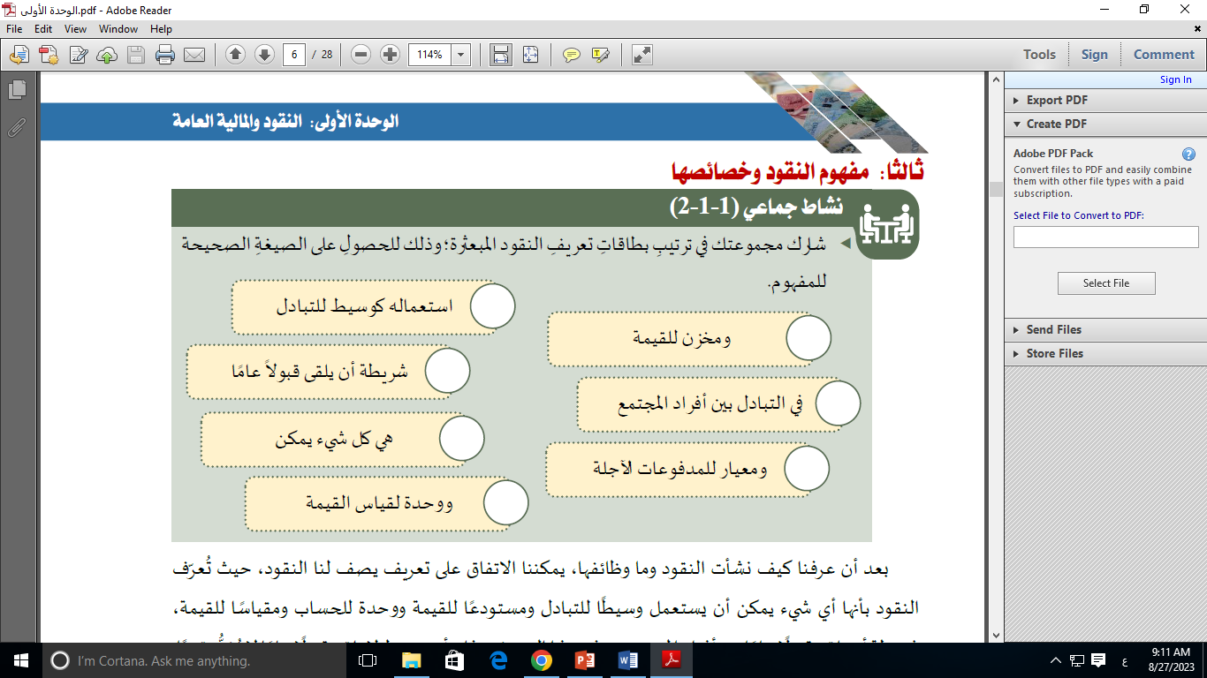
مفهوم النقود وخصائصها
دقيقتان
أجب عن الآتي:
نشاط جماعي
وزارة التربية والتعليم – العام الدراسي 2023-2024 قصد 312 الاقتصاد الدرس: النقود وأنواعها

Slide 13

التقويم
اضغط على مربع الإجابة الصحيحة في ما يلي:
من خصائص النقود:
عدم قابليتها للتجزئة
سهولة الحمل
سرعة التلف
صعوبة الحمل
وزارة التربية والتعليم – العام الدراسي 2023-2024 قصد 312 الاقتصاد الدرس: النقود وأنواعها

Slide 14
التقويم
2. من صعوبات المقايضة:
عدم وجود وحدة قياس مقبولة من قبل أطراف المبادلة
عدم التوافق بين رغبات الأفراد
كل ما ذكر صحيح
عدم قابلية بعض السلع للتجزئة
وزارة التربية والتعليم – العام الدراسي 2023-2024 قصد 312 الاقتصاد الدرس: النقود وأنواعها

Slide 15
التقويم
3- في زمن المقايضة يمكن تجزئة جميع السلع بيسر وسهولة من أجل مبادلتها بسلع أخرى.
خطأ
صح
وزارة التربية والتعليم – العام الدراسي 2023-2024 قصد 312 الاقتصاد الدرس: النقود وأنواعها

Slide 16
التقويم
4. من خصائص النقود القابلة للتجزئة، أي إمكانية تجزئتها إلى وحدات نقدية أصغر ومتساوية القيمة، مما يُسهل إجراء عمليات التبادل الصغيرة.
خطأ
صح
وزارة التربية والتعليم – العام الدراسي 2023-2024 قصد 312 الاقتصاد الدرس: النقود وأنواعها

Slide 17
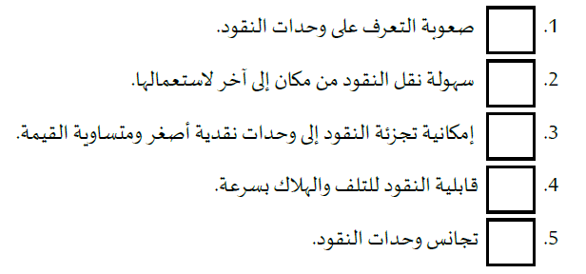
التقويم
أجب عن الآتي:
عدد وظائف النقود.
2. في ضوء دراستك لموضوع خصائص النقود، ضع علامة ( √ ) أمام كل عبارة تعبرّ عن ذلك:
تأكد من إجابتك
وزارة التربية والتعليم – العام الدراسي 2023-2024 قصد 312 الاقتصاد الدرس: النقود وأنواعها

Slide 18
التقويم
ج1.
وسيط للتبادل
مقياس للقيمة
مستودع للقيمة
معيار للمدفوعات الآجلة
ج2.
√
√
√
وزارة التربية والتعليم – العام الدراسي 2023-2024 قصد 312 الاقتصاد الدرس: النقود وأنواعها

Slide 19
نهاية الدرس
شكراً لكم ،، تنمياتنا لكم بالتوفيق
للمزيد من المعلومات
زيارة البوابة التعليمية www.edunet.bh
حل أسئلة الكتاب (ص23)
وزارة التربية والتعليم – العام الدراسي 2023-2024 قصد 312 الاقتصاد الدرس: النقود وأنواعها

Slide 20

أضغط على السهم للانتقال إلى السؤال التالي
وزارة التربية والتعليم – العام الدراسي 2023-2024 قصد 312 الاقتصاد الدرس: النقود وأنواعها

Slide 21
أضغط على السهم للرجوع إلى السؤال
وزارة التربية والتعليم – العام الدراسي 2023-2024 قصد 312 الاقتصاد الدرس: النقود وأنواعها

Slide 22
أضغط على السهم للانتقال إلى السؤال التالي
وزارة التربية والتعليم – العام الدراسي 2023-2024 قصد 312 الاقتصاد الدرس: النقود وأنواعها

Slide 23
أضغط على السهم للرجوع إلى السؤال
وزارة التربية والتعليم – العام الدراسي 2023-2024 قصد 312 الاقتصاد الدرس: النقود وأنواعها

Slide 24
أضغط على السهم للانتقال إلى السؤال التالي
وزارة التربية والتعليم – العام الدراسي 2023-2024 قصد 312 الاقتصاد الدرس: النقود وأنواعها

Slide 25
أضغط على السهم للرجوع إلى السؤال
وزارة التربية والتعليم – العام الدراسي 2023-2024 قصد 312 الاقتصاد الدرس: النقود وأنواعها

Slide 26
أضغط على السهم للانتقال إلى السؤال التالي
وزارة التربية والتعليم – العام الدراسي 2023-2024 قصد 312 الاقتصاد الدرس: النقود وأنواعها

Slide 27
أضغط على السهم للرجوع إلى السؤال
وزارة التربية والتعليم – العام الدراسي 2023-2024 قصد 312 الاقتصاد الدرس: النقود وأنواعها

Slide 28
أضغط على السهم للانتقال إلى السؤال التالي
وزارة التربية والتعليم – العام الدراسي 2023-2024 قصد 312 الاقتصاد الدرس: النقود وأنواعها
وزارة التربية والتعليم – الفصل الدراسي الأول 2022-2023

Slide 29
أضغط على السهم للرجوع إلى السؤال
وزارة التربية والتعليم – العام الدراسي 2023-2024 قصد 312 الاقتصاد الدرس: النقود وأنواعها

